Slide 1
Arbeidsprosesser, roller og ansvar

Slide 2
Introduksjon til arbeidsprosesser, roller og ansvar
Hva er dokumentasjon på arbeidsprosesser, roller og ansvar?
Hovedarbeidsprosesser dokumenteres i tjenestereise, mens delarbeidsprosesser tegnes opp i mer detaljerte flytskjemaer. Flytskjemaene bør ta utgangspunkt i tjenestereisen og inkludere hvert lille steg i arbeidsflyten, alle beslutningspunkter og veiskiller. Denne detaljeringsgraden er nødvendig for at ansatte skal vite hvordan de skal jobbe under pilot og når kommunen er over til ny praksis. Flytskjema kan utarbeides ved hjelp av standard Office-verktøy (Word, Excel, PowerPoint, Visio) eller spesialisert programvare (f.eks. gratis verktøy fra Bizagi.com).
Roller og ansvar dokumenteres i en rolle- og ansvarsmatrise. Matrisen skal skape tydelighet rundt hvem som er hovedansvarlig for hvert prosess-steg, hvem som er utførende, hvem som skal konsulteres dersom utførende lurer på noe, og hvem som bør informeres underveis i arbeidet.
Hvorfor utarbeide dokumentasjonen?
Alle som er involvert i arbeidsprosessene må ha forstått sin rolle og sitt ansvar. Uten dette vil det bli for mange tilfeldigheter i tjenesten, og den kan kollapse når dere oppskalerer den i overgangen til drift.
Når utarbeides dette?
Fase 2: Definere og dokumentere hovedarbeidsprosesser.
Fase 3: Dokumentere delarbeidsprosesser og utarbeide rolle- og ansvarsmatrise.
Hvem er med?
Prosjektleder og team
Ansatte og tredjeparter som er involvert i de nye arbeidsprosessene

Slide 3
Introduksjon til arbeidsprosesser, roller og ansvar
Hvordan utarbeide flytskjema for arbeidsprosesser?
Flytskjemaer utarbeides i workshops, med deltagere til stede på tvers av tjenesten. Det kan være lurt å ha med en nøytral person uten for dyp fagekspertise til å lede arbeidsmøtene. Bruk post it-lapper og gråpapir under arbeidsmøtene og dokumenter i digitalt format i etterkant.
Steg 1 Ta utgangspunkt i tjenestereisen dere har utarbeidet for den nye tjenesten. Tjenestereisen viser overordnede steg i arbeidsflyten. Dette er hovedarbeidsprosess. Se «Verktøy for tjenestereise» for detaljer.
Steg 2 Tegn opp et flytskjema for hvert steg i tjenestereisen. Dette blir delarbeidsprosesser. Start med å definere hva som starter og stopper prosessen. Dette vil sette rammer for prosesskartleggingen. Identifiser videre alle parter som er involvert i prosessen og skriv dem inn i en kolonne til venstre. Tegn opp alle prosess-steg bortover. Stegene skal plasseres på den raden som representerer utførende rolle.
Steg 3 Lag en tabell med oversikt over delarbeidsprosesser som er utarbeidet, og når de er sist endret. Hold flytskjemaene oppdatert gjennom hele innovasjonsprosjektet og i drift.
Utstyr:
Gråpapir
Post-its
Tape
Tusjpenner
Flytskjemaer kan dokumenteres ved hjelp av:
Word
PowerPoint
Excel
Visio

Slide 4
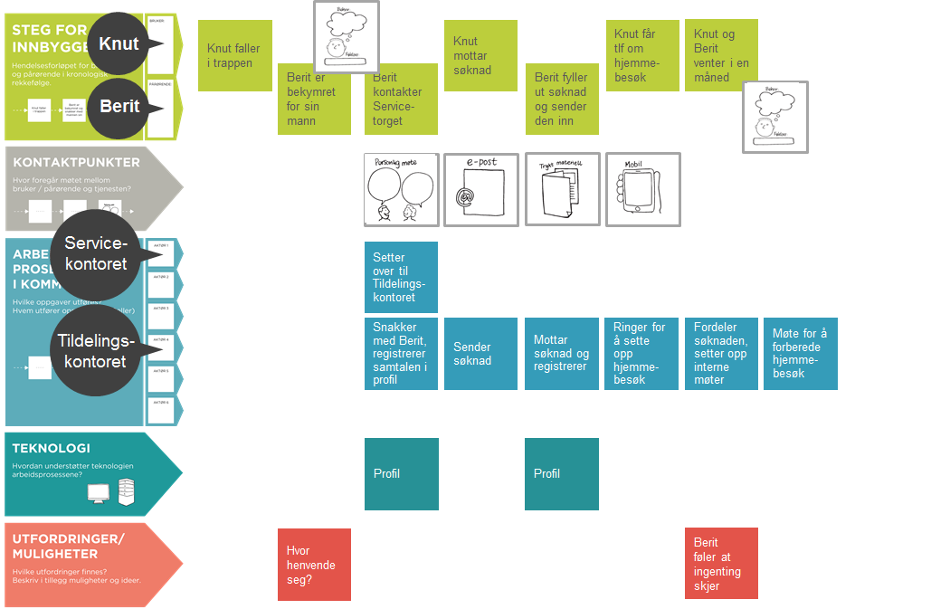
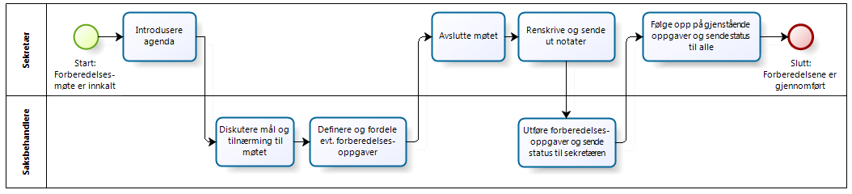
Eksempel på flytskjema for delarbeidsprosess
Tjenestereise
Hovedarbeidsprosess
Flytskjema
Delarbeidsprosessen «Møte for å forberede hjemmebesøk»

Slide 5
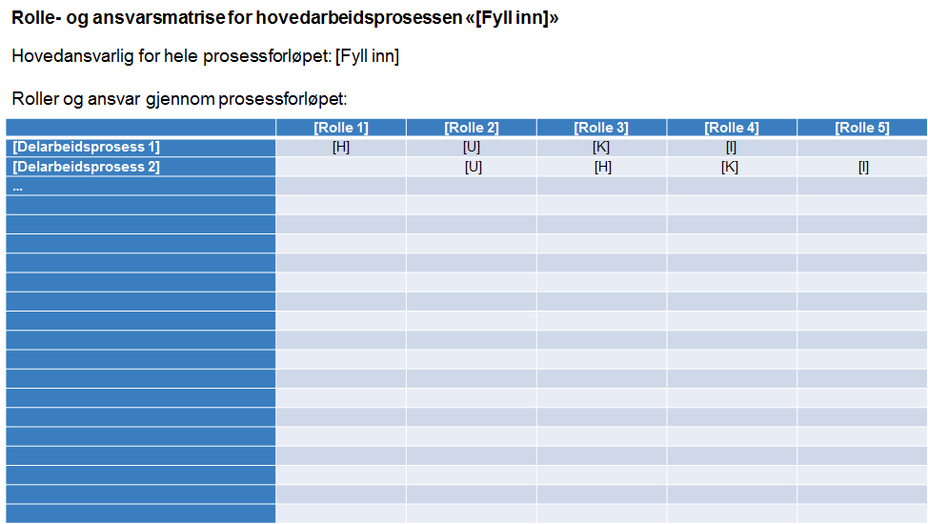
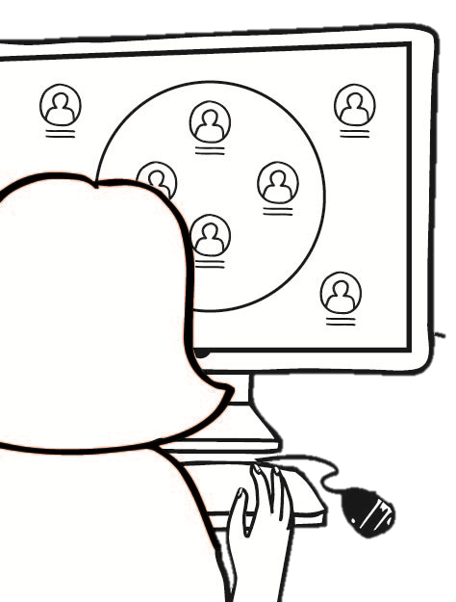
Introduksjon til arbeidsprosesser, roller og ansvar
Hvordan utarbeide rolle- og ansvarsmatrise?
Steg 1 Definer en hovedansvarlig på tvers av prosessforløpet, som sikrer at tjenesten henger sammen.
Steg 2 Definer videre roller og ansvar gjennom prosessforløpet. For hver delarbeidsprosess bør dere identifisere:
  Hovedansvarlig. Hvem har hovedansvar for denne prosessen?
  Utførende. Hvem utfører arbeidet og rapporterer til hovedansvarlig?
  Person som utførende kan konsulteres med. Hvem skal utførende snakke med for å få mer informasjon og veiledning?
  Person som bør informeres. Hvem bør holdes informert underveis i arbeidet?
Steg 3 Fyll ut roller og ansvar i malen som følger. Skriv inn delarbeidsprosesser i første kolonne i tabellen. Legg inn flere kolonner ved behov. List opp alle involverte roller på første rad i tabellen. Legg inn flere rader ved behov. Sett inn bokstav «H», «U», «K» eller «I» under rollene som er henholdsvis «hovedansvarlig», «utførende», «konsulteres med» eller «informeres» i hver delarbeidsprosess.
Mal for rolle- og ansvarsmatrise

Slide 6
Mal for rolle- og ansvarsmatrise
Rolle- og ansvarsmatrise for hovedarbeidsprosessen «[Fyll inn]»
Hovedansvarlig for hele prosessforløpet: [Fyll inn]
Roller og ansvar gjennom prosessforløpet:
 | [Rolle 1] | [Rolle 2] | [Rolle 3] | [Rolle 4] | [Rolle 5]
[Delarbeidsprosess 1] | [H] | [U] | [K] | [I]
[Delarbeidsprosess 2] |  | [U] | [H] | [K] | [I]
…

Slide 7
Rutiner, maler og sjekklister

Slide 8
Introduksjon til rutiner, maler og sjekklister
Hva er rutiner?
Rutiner utarbeides som en del av utviklingsarbeidet i fase 3. Rutinene beskriver hvordan hvert steg i delarbeidsprosessene skal utføres. Rutiner må være såpass detaljerte og selvforklarende at alle skal kunne lese seg frem til hva som skal gjøres og hvordan.
Hva er maler og sjekklister?
For enkelte oppgaver kan det være lurt å utarbeide maler og sjekklister som kan gjenbrukes på tvers av kommunen. Dette kan f.eks. være en sjekkliste for hva som skal forberedes før et kartleggingsbesøk hos brukeren.
Hvorfor utarbeide dette?
Gode rutinebeskrivelser, maler og sjekklister:
gjør det tydelig for alle parter hvordan oppgavene skal løses
gjør det enklere for nyansatte og vikariater å sette seg inn i jobben
bidrar til at ansatte møter viktige kvalitetskrav
bidrar til økt effektivitet gjennom at ansatte følger beste praksis og kan gjenbruke nyttige maler, sjekklister og andre arbeidsverktøy
Hvem er med?
Prosjektleder og team
Ansatte og tredjeparter som er involvert i de nye arbeidsprosessene

Slide 9
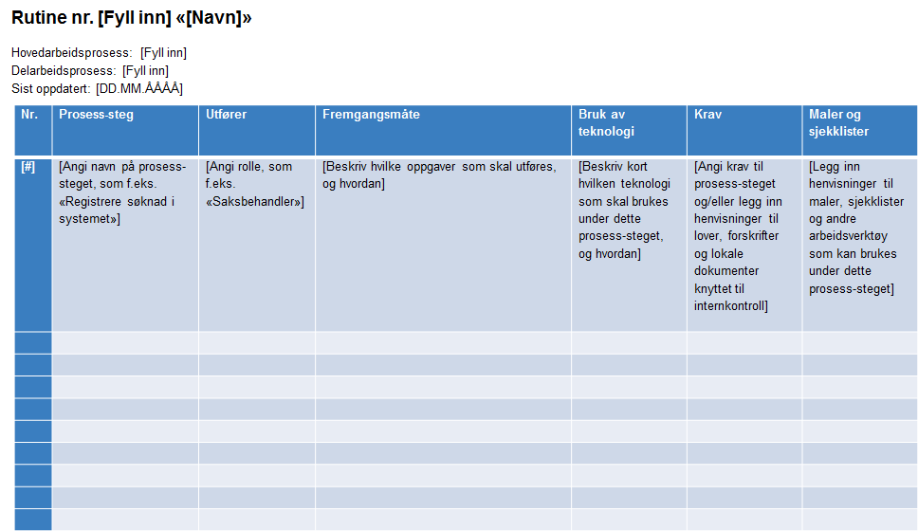

Introduksjon til rutiner, maler og sjekklister
Hvordan utarbeide rutiner?
Steg 1 Skriv inn alle prosess-steg fra delarbeidsprosessen i malen som følger.
Steg 2 Angi utfører for hvert prosess-steg.
Steg 3 Fyll ut tabellen med informasjon om:
Fremgangsmåte – detaljert beskrivelse av hvilke oppgaver som skal løses under hvert prosess-steg, og hvordan
Bruk av teknologi – forklaring på hvordan teknologien skal benyttes for å løse oppgavene
Krav – oversikt over sentrale krav som må møtes og/eller henvisninger til lover og forskrifter som må følges
Maler og sjekklister – henvisninger til maler, sjekklister og andre arbeidsverktøy som kan brukes for å løse oppgavene
Steg 4 Lag en tabell med oversikt over rutiner som er utarbeidet, og når de er sist endret. Hold rutinene oppdatert gjennom hele innovasjonsprosjektet og i drift.
Mal for rutiner

Slide 10
Mal for rutiner
Rutine nr. [Fyll inn] «[Navn]»
Hovedarbeidsprosess: [Fyll inn]
Delarbeidsprosess: [Fyll inn]
Sist oppdatert: [DD.MM.ÅÅÅÅ]
Nr. | Prosess-steg | Utfører | Fremgangsmåte | Bruk av teknologi | Krav | Maler og sjekklister
[#] | [Angi navn på prosess-steget, som f.eks. «Registrere søknad i systemet»] | [Angi rolle, som f.eks. «Saksbehandler»] | [Beskriv hvilke oppgaver som skal utføres, og hvordan] | [Beskriv kort hvilken teknologi som skal brukes under dette prosess-steget, og hvordan] | [Angi krav til prosess-steget og/eller legg inn henvisninger til lover, forskrifter og lokale dokumenter knyttet til internkontroll] | [Legg inn henvisninger til maler, sjekklister og andre arbeidsverktøy som kan brukes under dette prosess-steget]

